Slide 1
Mezclador de audio de 4 canales y amplificador de 3W
Trabajo final de cátedra: Electrónica Aplicada 2
Autor: Magni Genre, Exequiel Juan

Slide 2
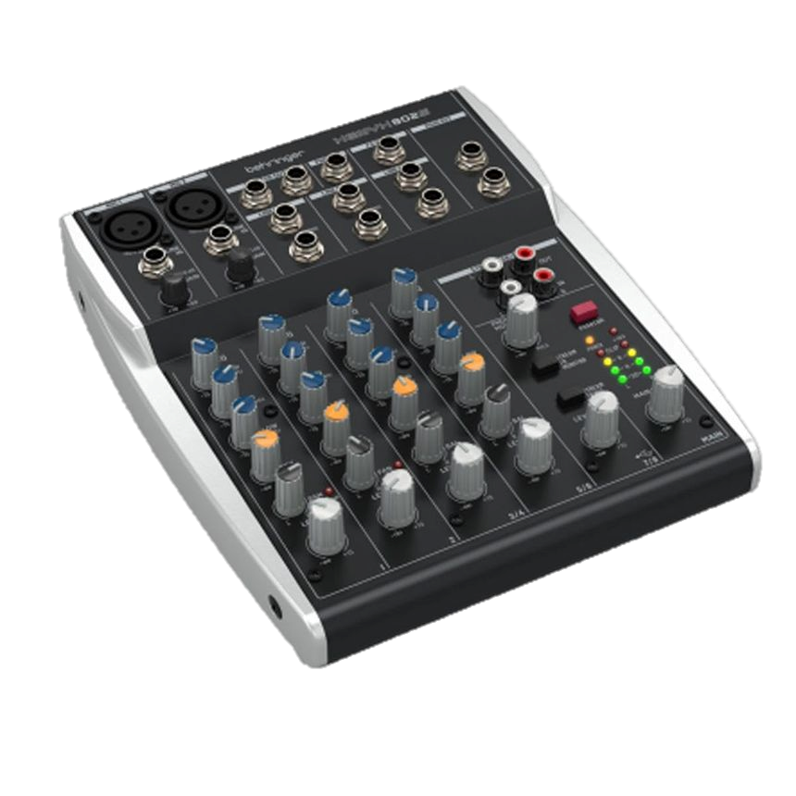
Mezclador de canales (comercial)

Slide 3
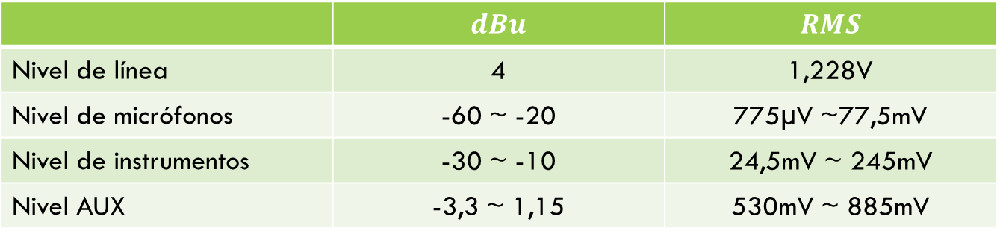

Consideraciones
 | $$dBu$$ | $$RMS$$
Nivel de línea | 4 | 1,228V
Nivel de micrófonos | -60 ~ -20 | 775µV ~77,5mV
Nivel de instrumentos | -30 ~ -10 | 24,5mV ~ 245mV
Nivel AUX | -3,3 ~ 1,15 | 530mV ~ 885mV
Recordamos:
$dBV \left(DecibeliosVolts\right)=20⋅\log_{10}{V}$
$dBu \left(DecibeliosUnidaddeUnidad\right)=20⋅\log_{10}\left(\frac{V}{0.775}\right)$
Ancho de banda: 20Hz ~ 20kHz

Slide 4
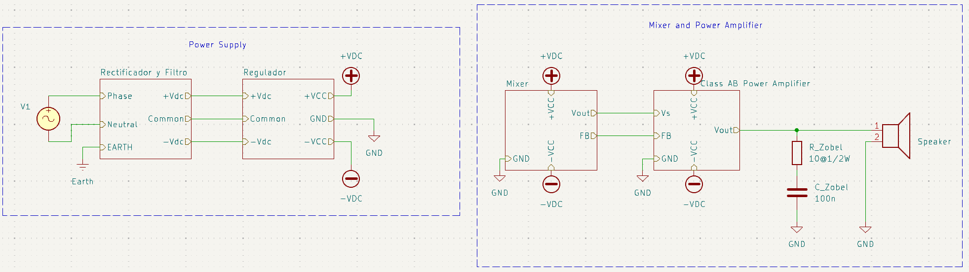
Diagrama en bloques general

Slide 5
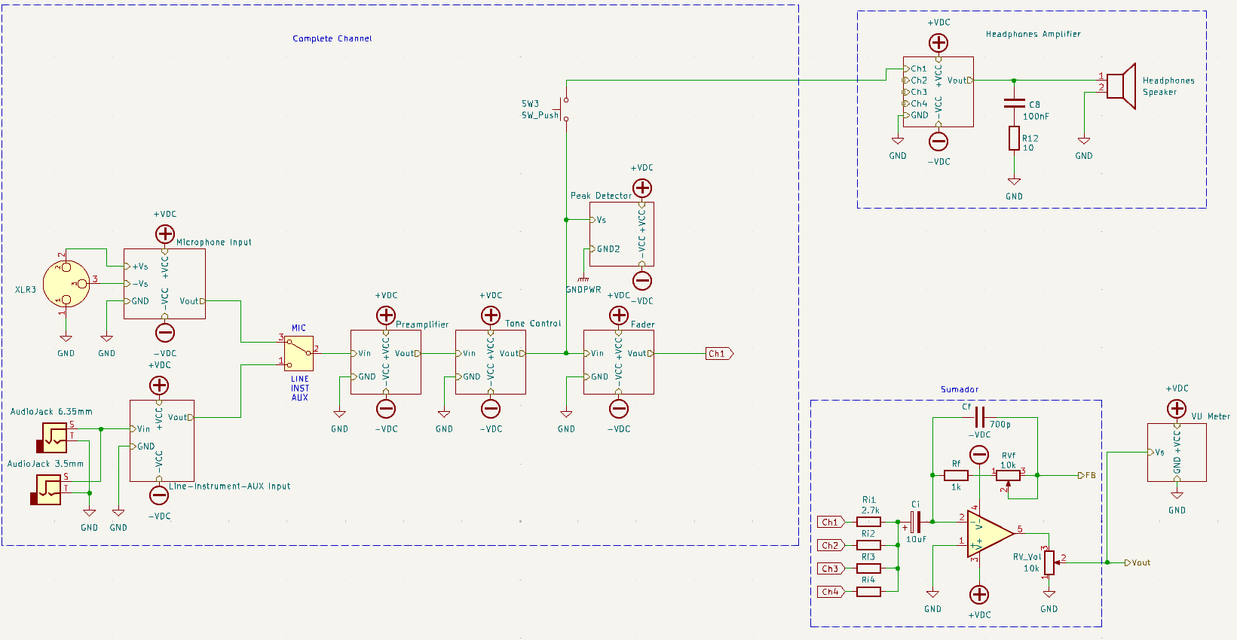
Diagrama en bloques general

Slide 6
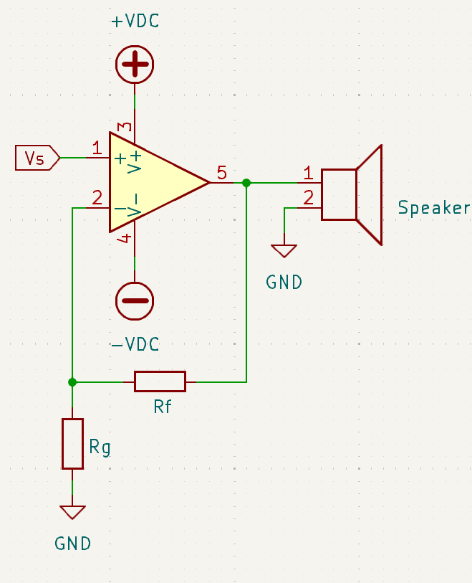

Amplificador de Potencia
Problema: $I_{o}$ pequeña

Slide 7
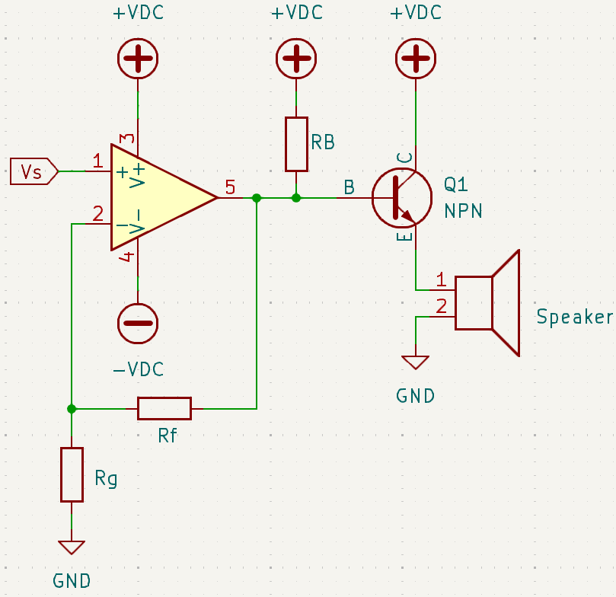



Amplificador clase A
Solución: Etapa amplificadora $CC$
$A_{v}≈1$
$Z_{i}$ grande
$Z_{o}$ pequeña
… otro problema…
corriente continua en $R_{L}$

Slide 8
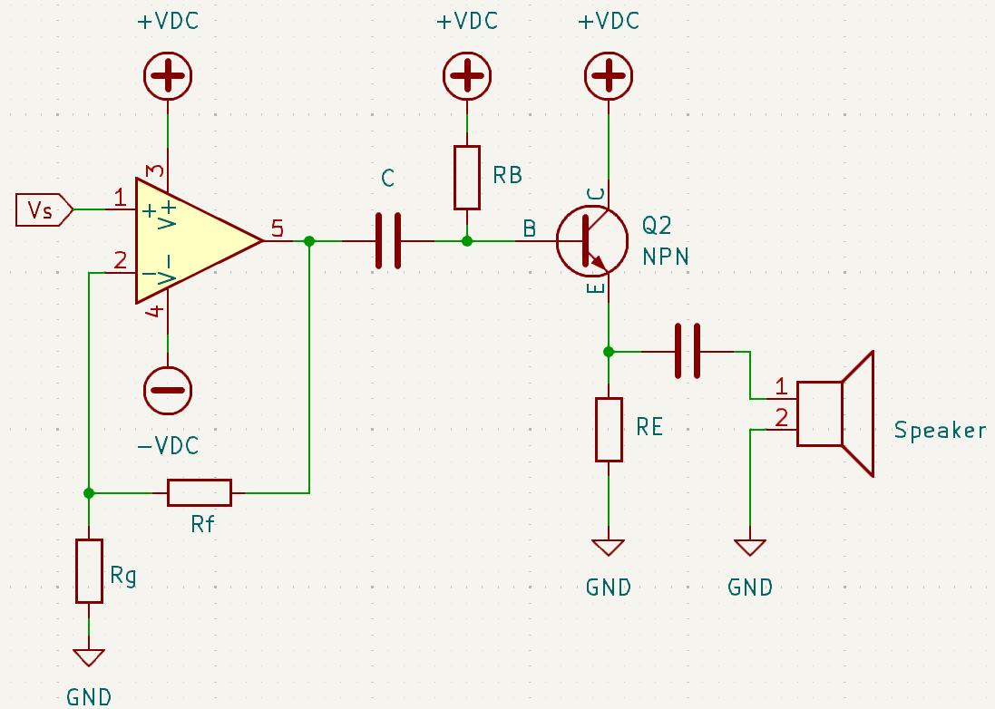

Amplificador clase A
Solución: Capacitores de acople
Aunque poco eficiente… $→ η≈25\%$

Slide 9
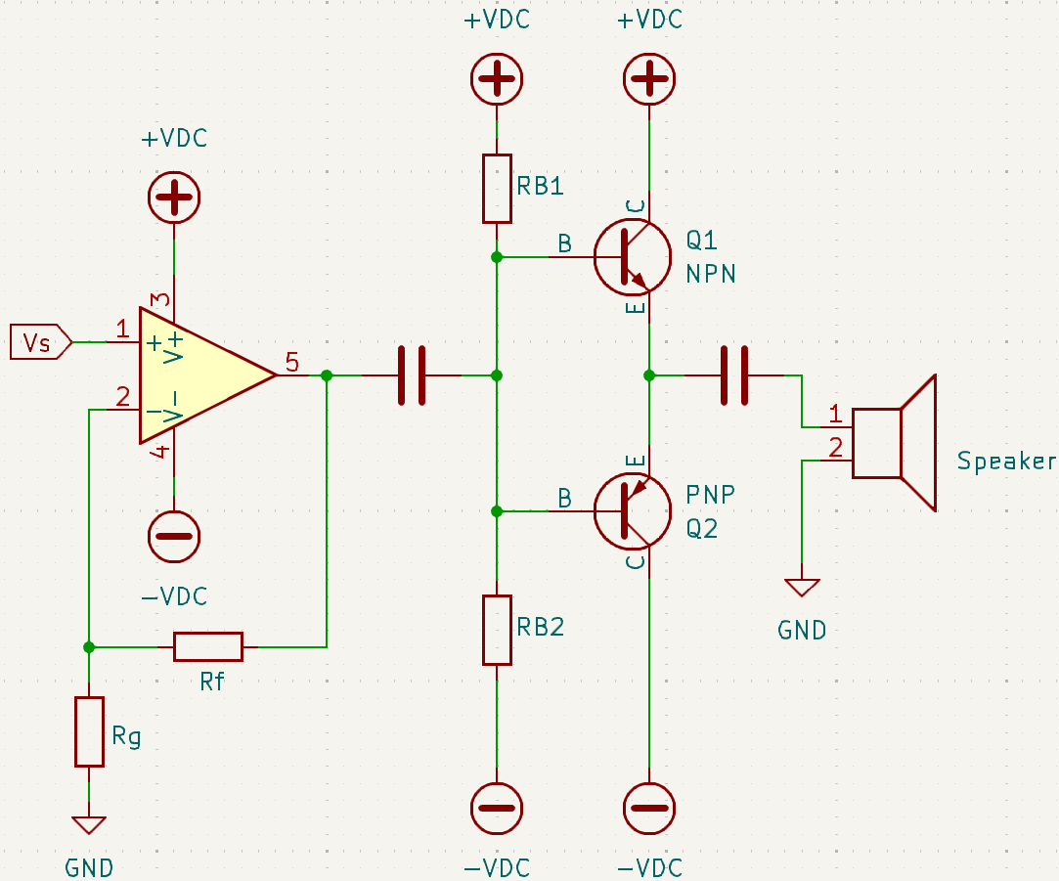

Amplificador clase B
Solución: clase B$→ η≈78,5\%$
Veamos la señal…

Slide 10
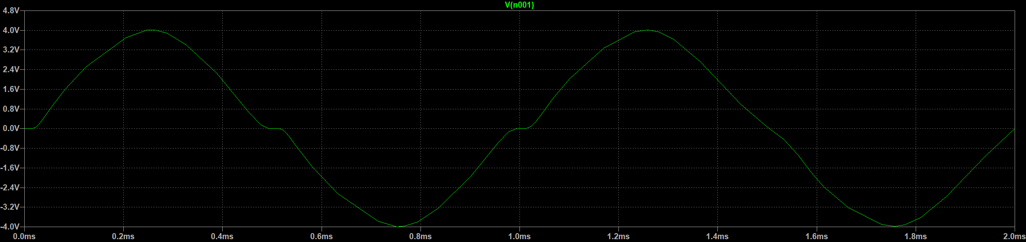
Amplificador clase AB – Push Pull

Slide 11
Amplificador clase AB – Push Pull
Distorsión en cruces por 0

Slide 12
Amplificador clase B

Slide 13
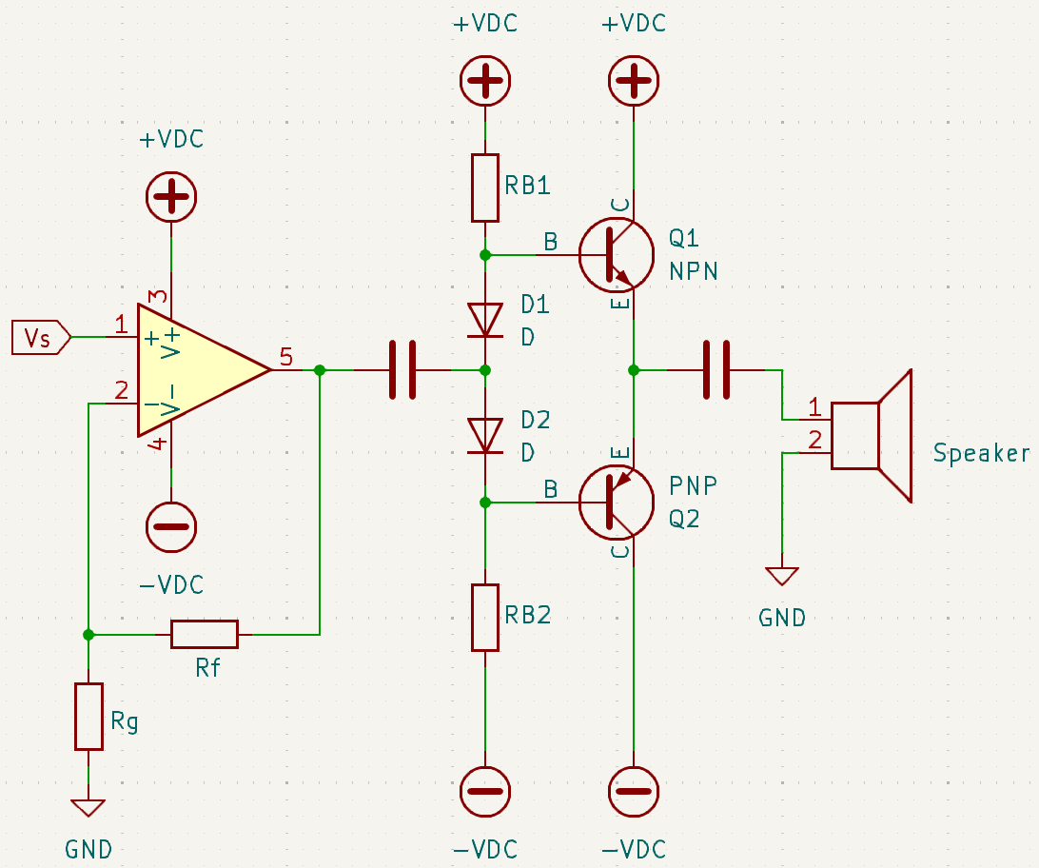
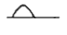
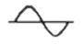
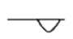
Amplificador clase AB
Solución: Diodos

Slide 14
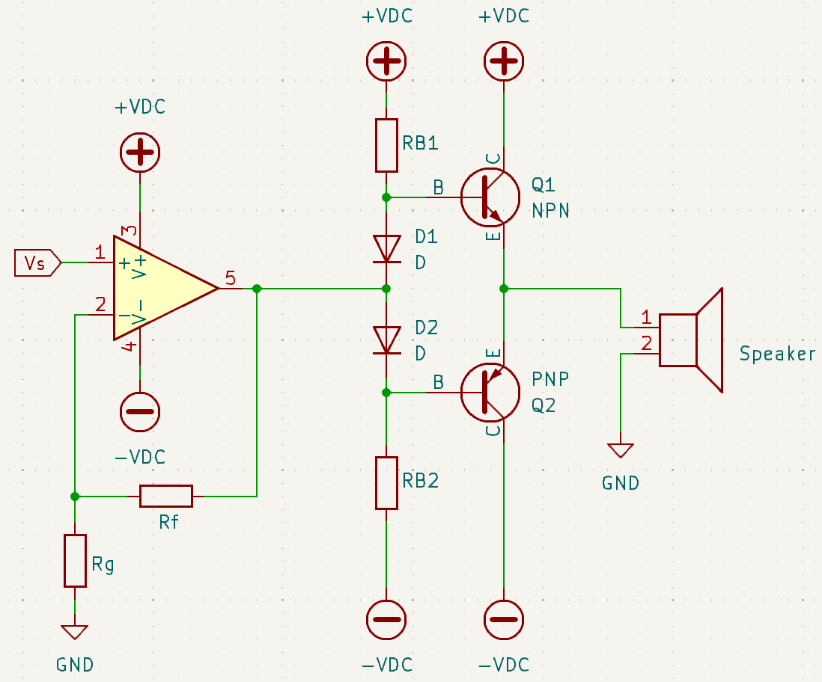

Amplificador clase AB
Retiramos los capacitores de acople
Funciona, pero…
$V_{D}$ y $V_{be}$ no siempre $0,7V$

Slide 15
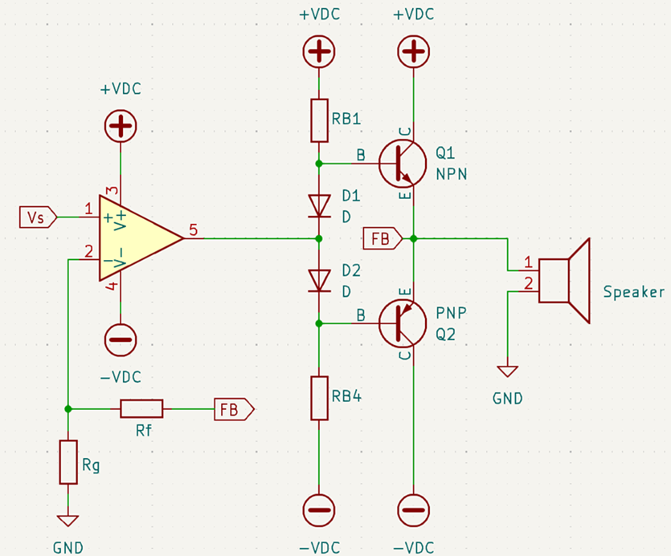

Amplificador clase AB
Solución: Unimos red FB
Asegura $V_{DC}=0V$
Compensa alinealidades e irregularidades
Hagamos algunas mejoras…

Slide 16
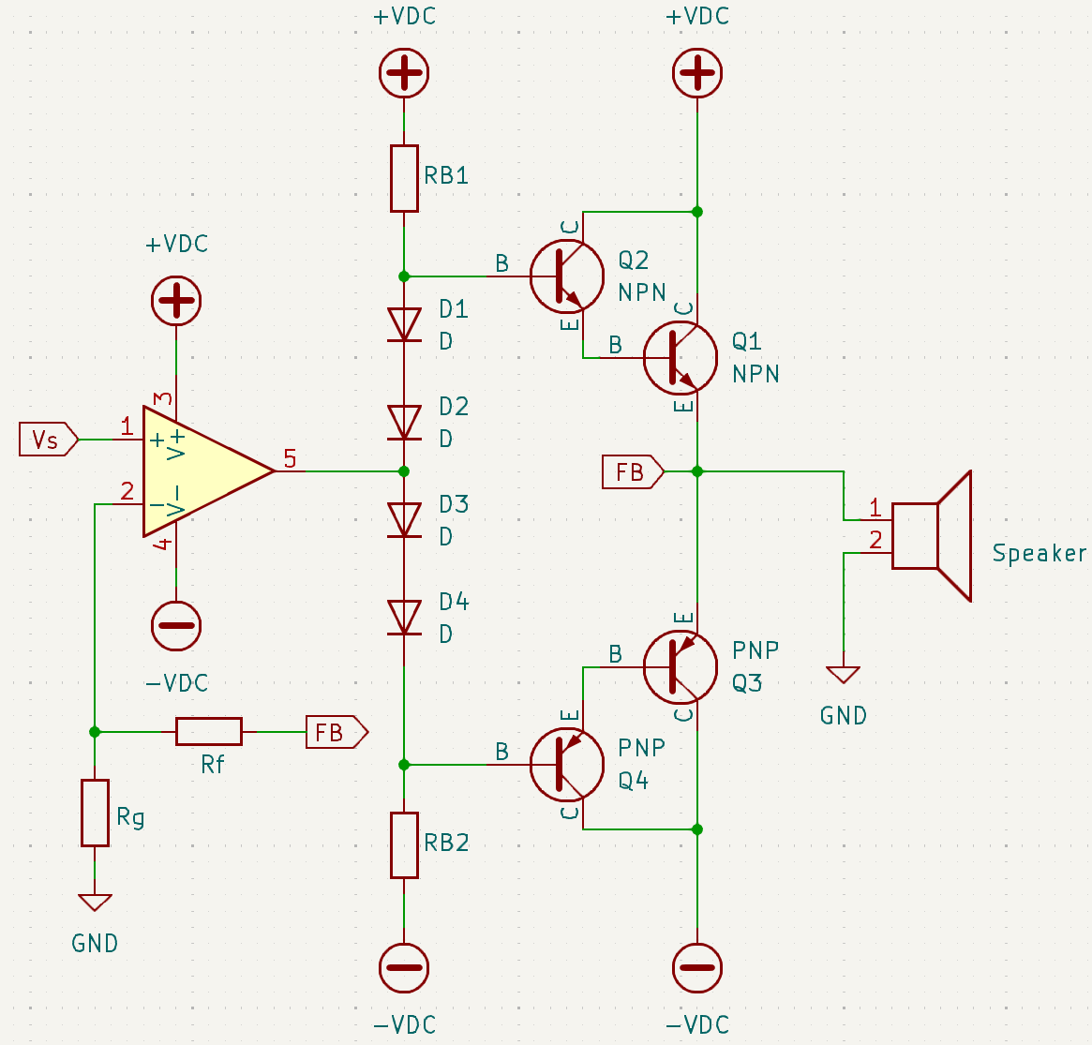

Amplificador clase AB
Utilizamos pares Darlington
Compensa baja $β_{potencia}$
$I_{Bias}$ pequeña
Tenemos que agregar diodos…

Slide 17
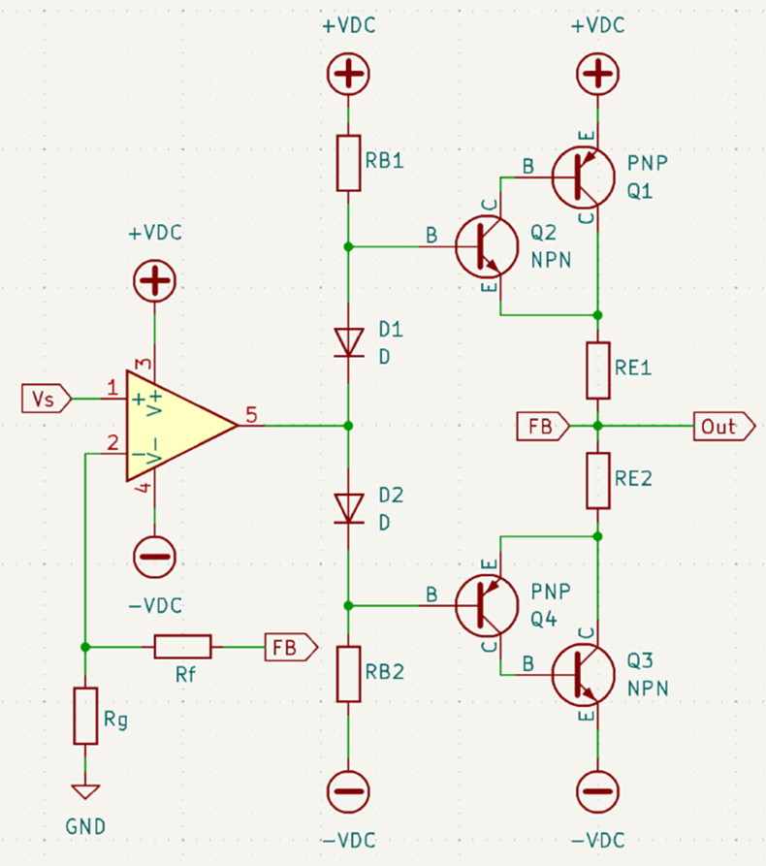
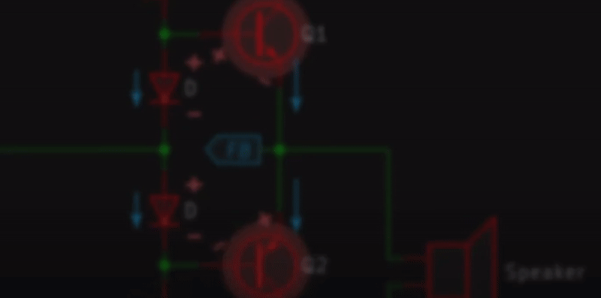
Amplificador clase AB
Usamos pares Sziklai
Agregamos resistencias RE1 y RE2
Evitar embalamiento térmico

Slide 18
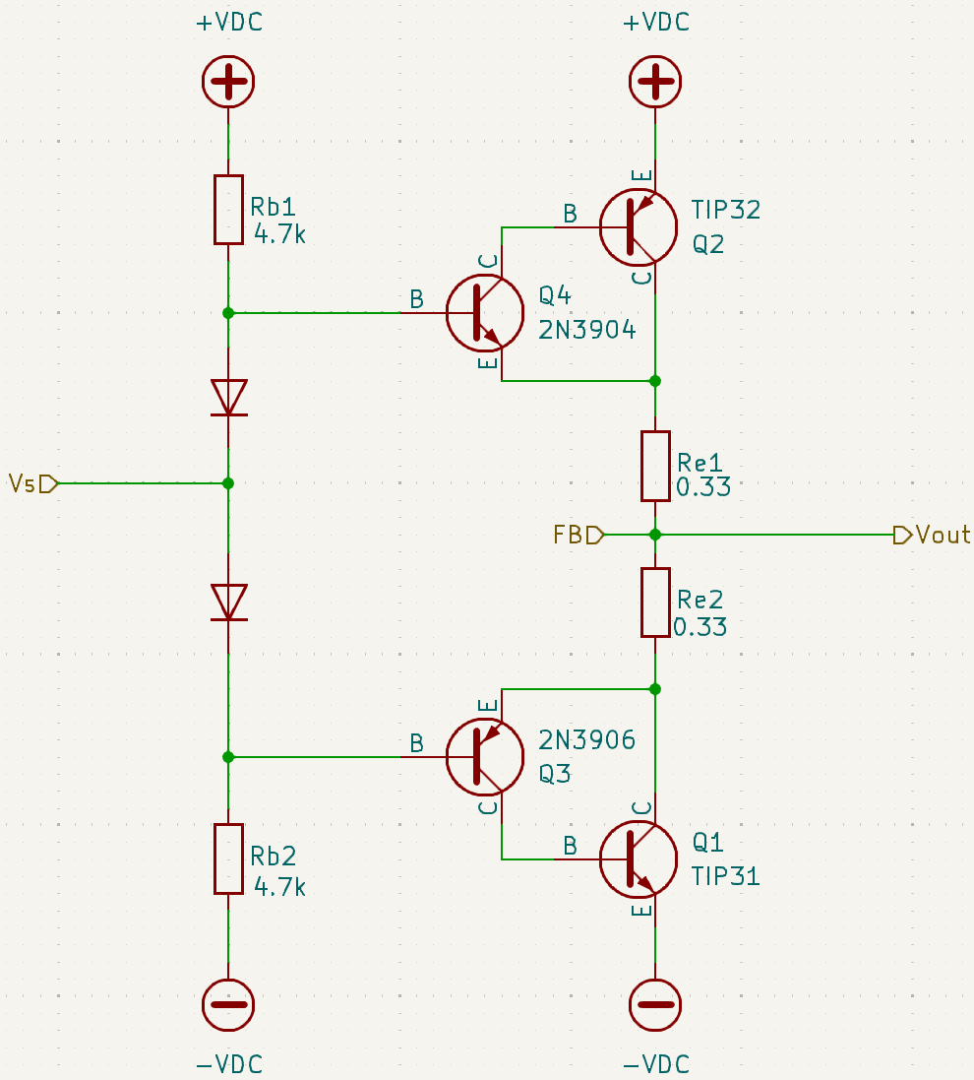
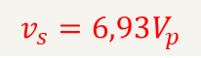
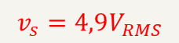
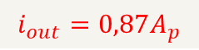


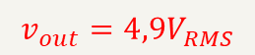
Amplificador clase AB
$$v_{s}=6,93V_{p}$$
$$v_{out}=4,9V_{RMS}$$
$$v_{s}=4,9V_{RMS}$$
$$v_{s}=6,93V_{p}$$
$$i_{out}=0,87A_{p}$$
$$i_{out}=0,61A_{RMS}$$

Slide 19
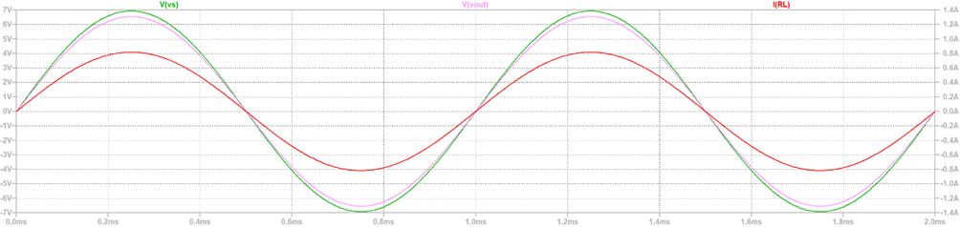
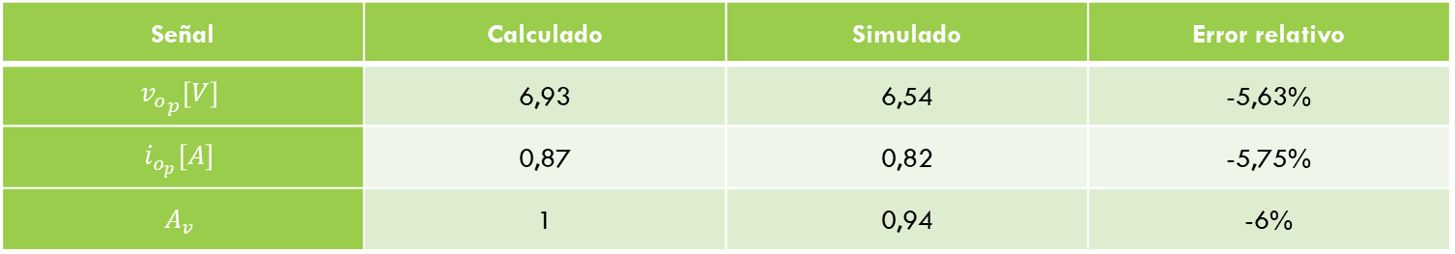

Amplificador clase AB
Resultados simulación
$$v_{s_{p}}=6,93V$$
Señal | Calculado | Simulado | Error relativo
$${v_{o}}_{p}\left[V\right]$$ | 6,93 | 6,54 | -5,63%
$$i_{o_{p}}\left[A\right]$$ | 0,87 | 0,82 | -5,75%
$$A_{v}$$ | 1 | 0,94 | -6%

Slide 20
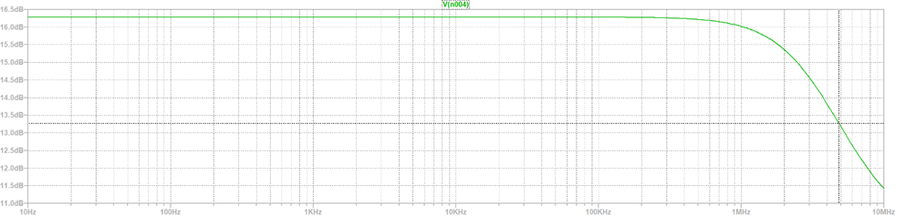
Amplificador clase AB
Resultados simulación
Frecuencia máxima de corte en 4,82MHz

Slide 21
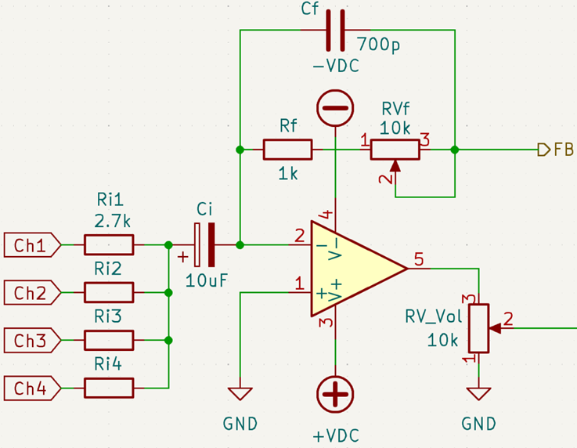
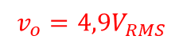

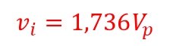
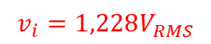
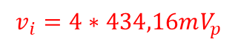
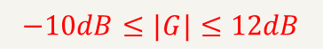
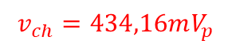
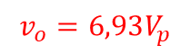
Sumador
$$−10dB≤|G|≤12dB$$
$$v_{i}=4∗434,16mV_{p}$$
$$v_{i}=1,228V_{RMS}$$
$$v_{i}=1,736V_{p}$$
$$v_{o}=4,9V_{RMS}$$
$$v_{o}=6,93V_{p}$$
$RV_{vol}$ logarítmico
$RV_{f}$ lineal
$$v_{ch}=434,16mV_{p}$$

Slide 22
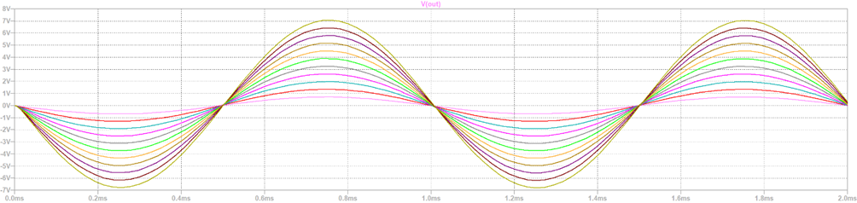
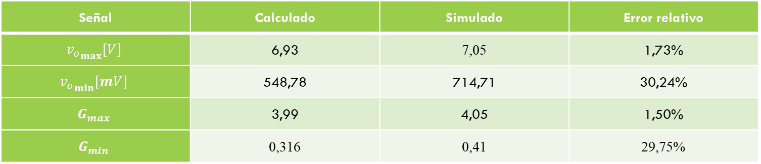

Sumador
Resultados simulación
$$v_{ch1}=v_{ch2}=v_{ch3}=v_{ch4}=434,16mV$$
Señal | Calculado | Simulado | Error relativo
$${v_{o}}_{max}\left[V\right]$$ | 6,93 | 7,05 | 1,73%
$${v_{o}}_{min}\left[mV\right]$$ | 548,78 | 714,71 | 30,24%
$$G_{max}$$ | 3,99 | 4,05 | 1,50%
$$G_{min}$$ | 0,316 | 0,41 | 29,75%

Slide 23
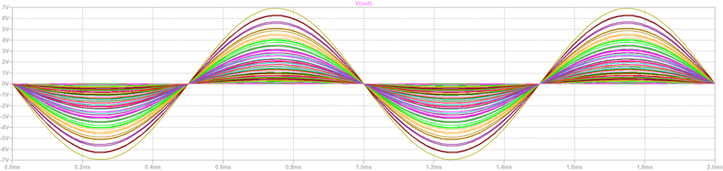

Sumador
Resultados simulación
$$Variación de ambos potenciómetros$$

Slide 24
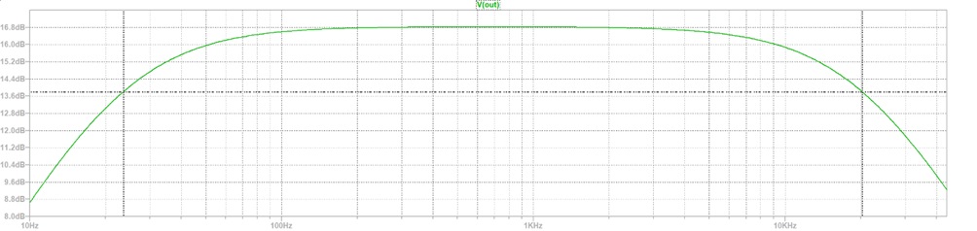
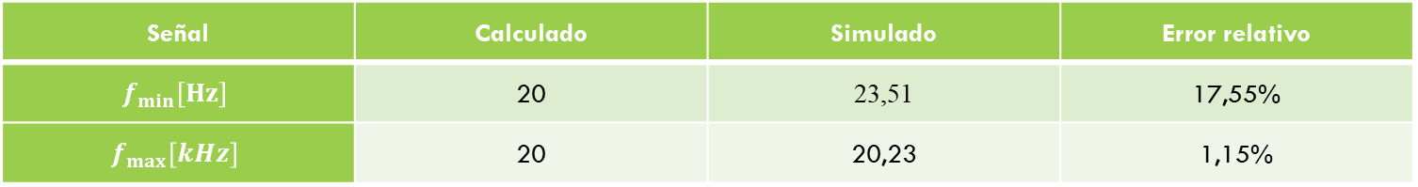

Sumador
Resultados simulación
$$v_{ch1}=v_{ch2}=v_{ch3}=v_{ch4}=434,16mV$$
Señal | Calculado | Simulado | Error relativo
$$f_{min}\left[Hz\right]$$ | 20 | 23,51 | 17,55%
$$f_{max}\left[kHz\right]$$ | 20 | 20,23 | 1,15%

Slide 25
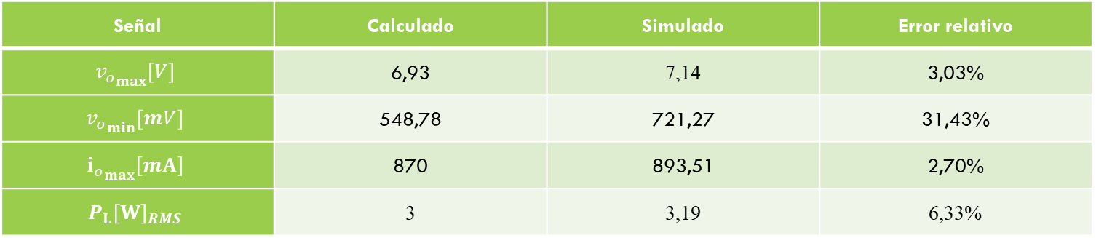
Sumador + Clase AB
Resultados simulación
$$v_{ch1}=v_{ch2}=v_{ch3}=v_{ch4}=434,16mV$$
Señal | Calculado | Simulado | Error relativo
$${v_{o}}_{max}\left[V\right]$$ | 6,93 | 7,14 | 3,03%
$${v_{o}}_{min}\left[mV\right]$$ | 548,78 | 721,27 | 31,43%
$${i_{o}}_{max}\left[mA\right]$$ | 870 | 893,51 | 2,70%
$$P_{L}{\left[W\right]}_{RMS}$$ | 3 | 3,19 | 6,33%

Slide 26
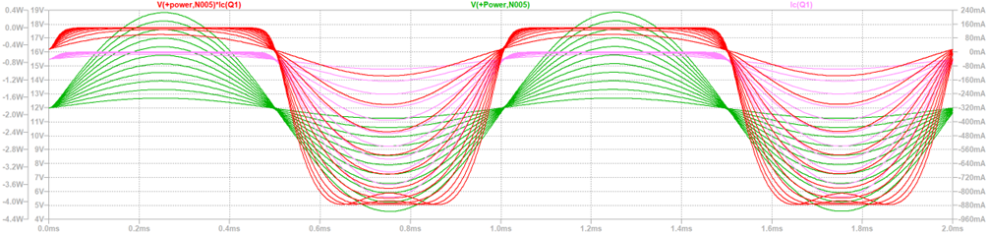

Potencia sobre los transistores
Resultados simulación
$$V_{CE}=18,86V, I_{E}=832,52mA, P=4W$$

Slide 27
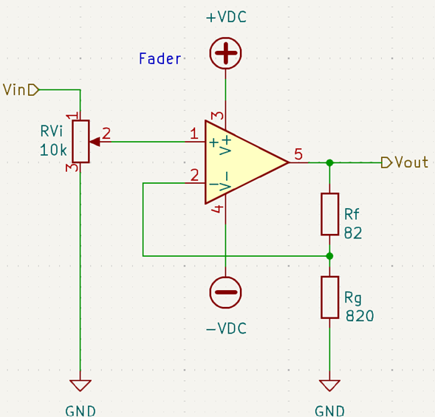
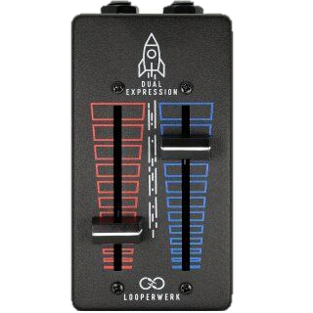
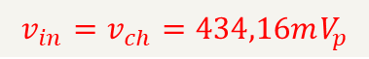
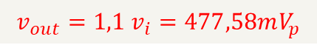
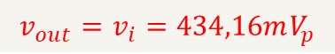
Atenuador (“Fader”)
$$v_{in}=v_{ch}=434,16mV_{p}$$
$$v_{out}={1,1 v}_{i}=477,58mV_{p}$$
$$v_{out}=v_{i}=434,16mV_{p}$$

Slide 28
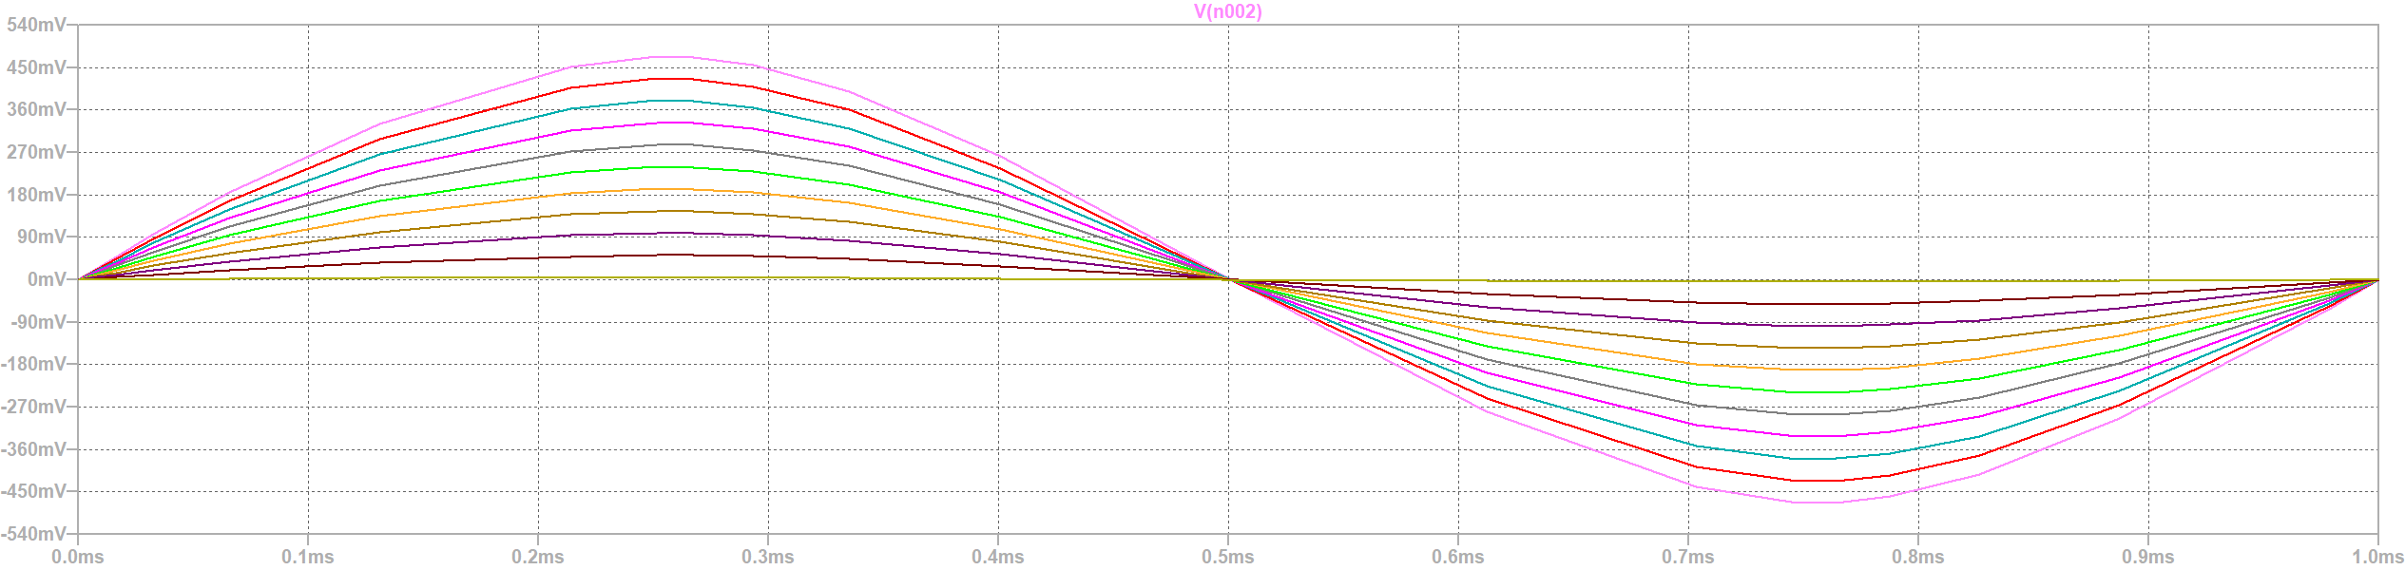
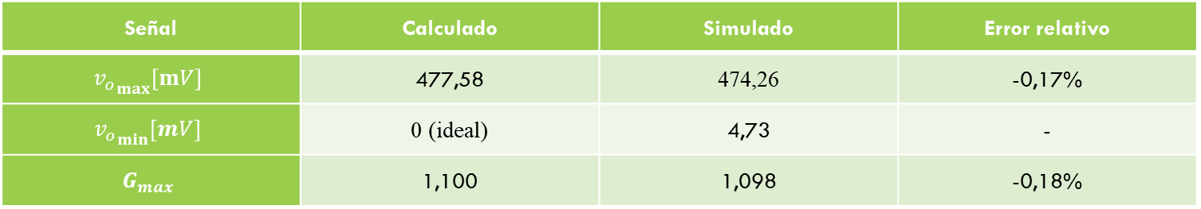

Atenuador
Resultados simulación
$$v_{in}=434,16mV$$
Señal | Calculado | Simulado | Error relativo
$${v_{o}}_{max}\left[mV\right]$$ | 477,58 | 474,26 | -0,17%
$${v_{o}}_{min}\left[mV\right]$$ | 0 (ideal) | 4,73 | -
$$G_{max}$$ | 1,100 | 1,098 | -0,18%

Slide 29
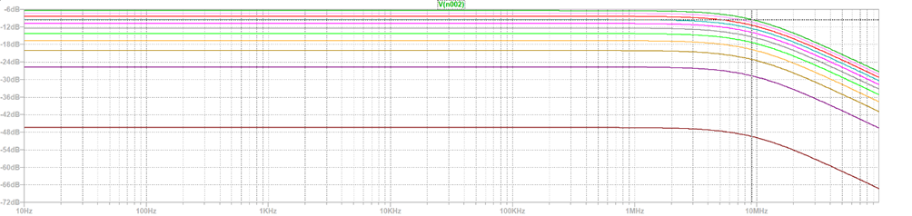
Atenuador
Resultados simulación
Frecuencia máxima de corte 9,07MHz

Slide 30
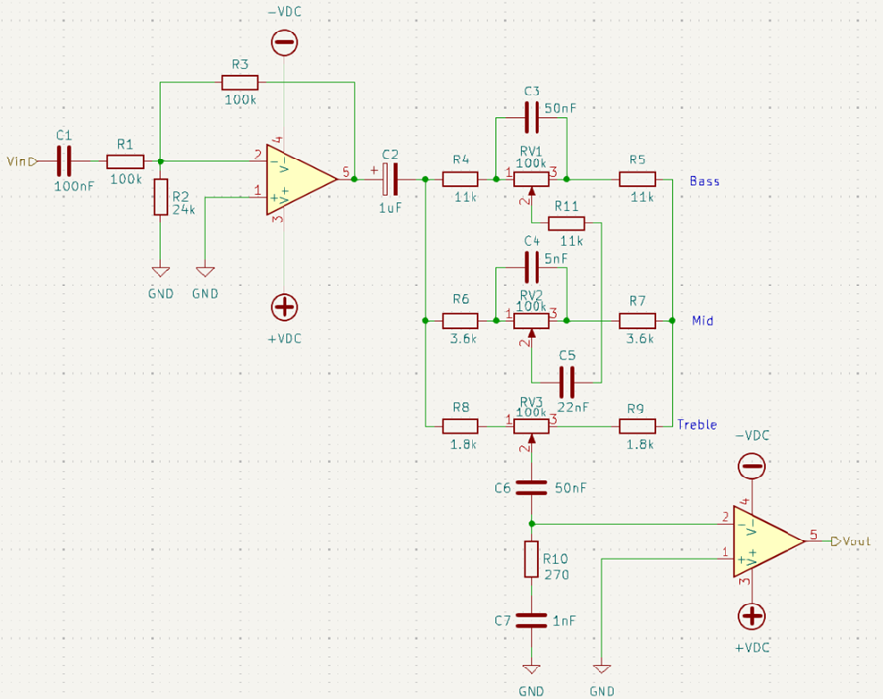



Control de tonos
$$v_{in}=v_{ch}=434,16mV_{p}$$
$$v_{out}=v_{i}$$

Slide 31

Control de tonos
Resultados simulación
Amplitud de 1V (escala en 0dB)
10 Hz ~25 kHz

Slide 32

Control de tonos: Bajos
Resultados simulación
Amplitud de 1V (escala en 0dB)
10 Hz ~25 kHz

Slide 33

Control de tonos: Medios
Resultados simulación
Amplitud de 1V (escala en 0dB)
10 Hz ~25 kHz

Slide 34

Control de tonos: Altos
Resultados simulación
Amplitud de 1V (escala en 0dB)
10 Hz ~25 kHz

Slide 35








Preamplificador de instrumento
$$v_{mic}=34,65mV_{p}$$
$$v_{inst}=34,65mV_{p}$$
$$v_{inst}=−30dBu$$
$$v_{aux}=530mV_{p}$$
$$v_{out}=434,16mV_{p}$$
$$v_{aux}=−3,3dBu$$

Slide 36




Preamplificador de instrumento
$$−20dB≤G≤22dB$$
$$v_{inst}=34,65mV_{p}$$
$$v_{in}=34,65mV_{p}$$
$$v_{out}=434,16mV_{p}$$

Slide 37


Preamplificador
Resultados simulación
$$v_{ch1}=v_{ch2}=v_{ch3}=v_{ch4}=434,16mV$$
Señal | Calculado | Simulado | Error relativo
$${v_{o}}_{max}\left[mV\right]$$ | 434,16 | 449,95 | 3,64%
$${v_{o}}_{min}\left[mV\right]$$ | 3,47 | 8,05 | 115,24%
$$G_{max}$$ | 12,53 | 12,99 | 3,67%
$$G_{min}$$ | 0,1 | 0,23 | 130%

Slide 38

Preamplificador
Resultados simulación
$$v_{ch1}=v_{ch2}=v_{ch3}=v_{ch4}=434,16mV$$
Señal | Calculado | Simulado | Error relativo
$$f_{min}\left[Hz\right]$$ | 20 | 20,42 | 2,1%
$$f_{max}\left[kHz\right]$$ | 20 | 20,29 | 1,45%

Slide 39








Preamplificador para micrófono
$$G=30dB$$
$$v_{s}^{+}=434,16mV_{p}$$
$$v_{s}^{+}=−60dBu,θ=0$$
$$v_{out}=34,65mV_{p}$$
$$Z_{i}≈150Ω$$
$$v_{s}^{−}=−434,16mV_{p}$$
$$v_{s}^{−}=−60dBu, θ=π$$

Slide 40


Entrada Micrófono
Resultados simulación
$$MIC_{1}=MIC_{2}=MIC_{3}=1,096mV, MI{C_{2}}_{θ}=180º$$
Señal | Calculado | Simulado | Error relativo
$${v_{o}}_{p}\left[mV\right]$$ | 34,65 | 34,73 | 0,23%
$$G$$ | 31,6 | 31,69 | 0,28%

Slide 41

Preamplificador
Resultados simulación
$$MIC_{1}=MIC_{2}=MIC_{3}=1,096mV, MI{C_{2}}_{θ}=180º$$
Señal | Calculado | Simulado | Error relativo
$$f_{min}\left[Hz\right]$$ | 20 | 19,40 | -3%
$$f_{max}\left[kHz\right]$$ | 20 | 19 | -5%

Slide 42


Detector de picos bipolar

Slide 43



Detector de picos bipolar
$$v_{s}=434,16mV_{p}$$
$$v_{ref}=434,16mV_{p}$$

Slide 44


VU Meter (vúmetro)

Slide 45

VU Meter (vúmetro)

Slide 46


Amplificador auriculares Versión 1
$$η≈10\%$$

Slide 47

Amplificador auriculares Versión 2

Slide 48
Amplificador auriculares Versión 2

Slide 49


Amplificador auriculares
Resultados simulación
AJUSTE BIAS
Preset al 47% ($RV_{be}=470Ω$)

Slide 50



Amplificador auriculares
Resultados simulación
$$v_{s_{p}}=4v_{ch}=1,74V$$
Señal | Calculado | Simulado | Error relativo
$${v_{o}}_{p}\left[V\right]$$ | 1,990 | 1,989 | -0,05%
$$i_{o_{p}}\left[mA\right]$$ | 250 | 248,71 | -0,52%
$$A_{v}$$ | 1,150 | 1,145 | -0,43%
$$P_{L}\left[mW\right]$$ | 250 | 247,34 | -1,06%

Slide 51


Amplificador auriculares
Resultados simulación
$$MIC_{1}=MIC_{2}=MIC_{3}=1,096mV, MI{C_{2}}_{θ}=180º$$
Señal | Calculado | Simulado | Error relativo
$$f_{min}\left[Hz\right]$$ | 20 | 19,90 | -0,5%
$$f_{max}\left[kHz\right]$$ | 20 | 19 | -5%

Slide 52

Rectificador y filtro

Slide 53

Rectificador y filtro

Slide 54

Regulador simétrico

Slide 55

Regulador
Aclaración: la salida negativa inestable se debe al modelo simulado (LM7912).

Slide 56

Regulador serie lineal

Slide 57


Regulador serie lineal

Slide 58

Regulador serie lineal

Slide 59

Regulador serie lineal

Slide 60

Regulador serie lineal

Slide 61

Regulador serie lineal simétrico

Slide 62



Regulador serie lineal
Resultados simulación
$$R_{L}=24Ω$$
Señal | Calculado | Simulado | Error relativo
$$V_{reg}^{+}\left[V\right]$$ | 12 | 11,94 | -0,50%
$$V_{reg}^{−}\left[V\right]$$ | -12 | -11,94 | 0,50%
$$I_{o}\left[A\right]$$ | 1 | 0,995 | 0,50%

Slide 63
Regulador serie lineal 8V

Slide 64

Circuito completo

Slide 65


Salida de un canal
Resultados simulación
Señal | Calculado | Simulado | Error relativo
$$v_{o_{MIC}}\left[mV\right]$$ | 34,65 | 34,48 | -0,49%
$$v_{o_{preamp}}\left[mV\right]$$ | 434,16 | 447,01 | 2,96%
$$v_{o_{tones}}\left[mV\right]$$ | 434,16 | 441,79 | 1,75%
$$v_{o_{fader}}\left[mV\right]$$ | 434,16 | 442,23 | 1,86%

Slide 66


Salida amplificador 3W
Resultados simulación
Señal | Calculado | Simulado | Error relativo
$$v_{o_{max}}\left[V\right]$$ | 6,93 | 7,13 | -0,49%
$$i_{o_{max}}\left[mV\right]$$ | 870 | 890,72 | 2,38%
$$P_{L}\left[W\right]$$ | 3 | 3,18 | 6%

Slide 67


Salida amplificador 250mW
Resultados simulación
Señal | Calculado | Simulado | Error relativo
$$v_{o_{max}}\left[V\right]$$ | 1,99 | 2,02 | 1,51%
$$i_{o_{max}}\left[mV\right]$$ | 250 | 252,74 | 1,10%
$$P_{L}\left[W\right]$$ | 250 | 255,27 | 2,11%

Slide 68


Control de tonos - Global
Amplificador 3W
Amplificador 250mW

Slide 69


Ancho de banda
Resultados simulación
Señal | Calculado | Simulado | Error relativo
$$f_{min}\left[Hz\right]$$ | 20 | 21,75 | 8,75%
$$f_{max}\left[kHz\right]$$ | 20 | 19,21 | -3,95%

Slide 70

Salida fuente regulada

Slide 71
¿Preguntas?

Slide 72
Muchas gracias

